Slide 1




Охлаждающая одежда

Slide 2
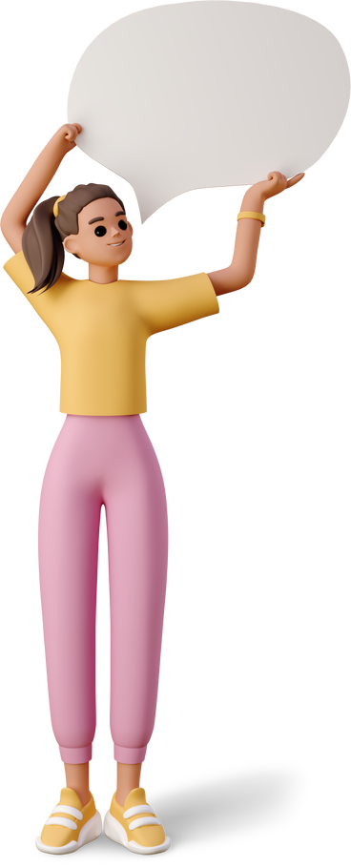



АКТУАЛЬНОСТЬ ПРОЕКТА
В летний сезон работники агропромышленного комплекса испытывают трудности, так как вынуждены работать под палящим солнцем, их производительность снижается.
Однако, наша уникальная одежда из метаткани без каких-либо источников энергии и холода способна охладить тело человека, чтобы уменьшить риск теплового или солнечного удара
2

Slide 3

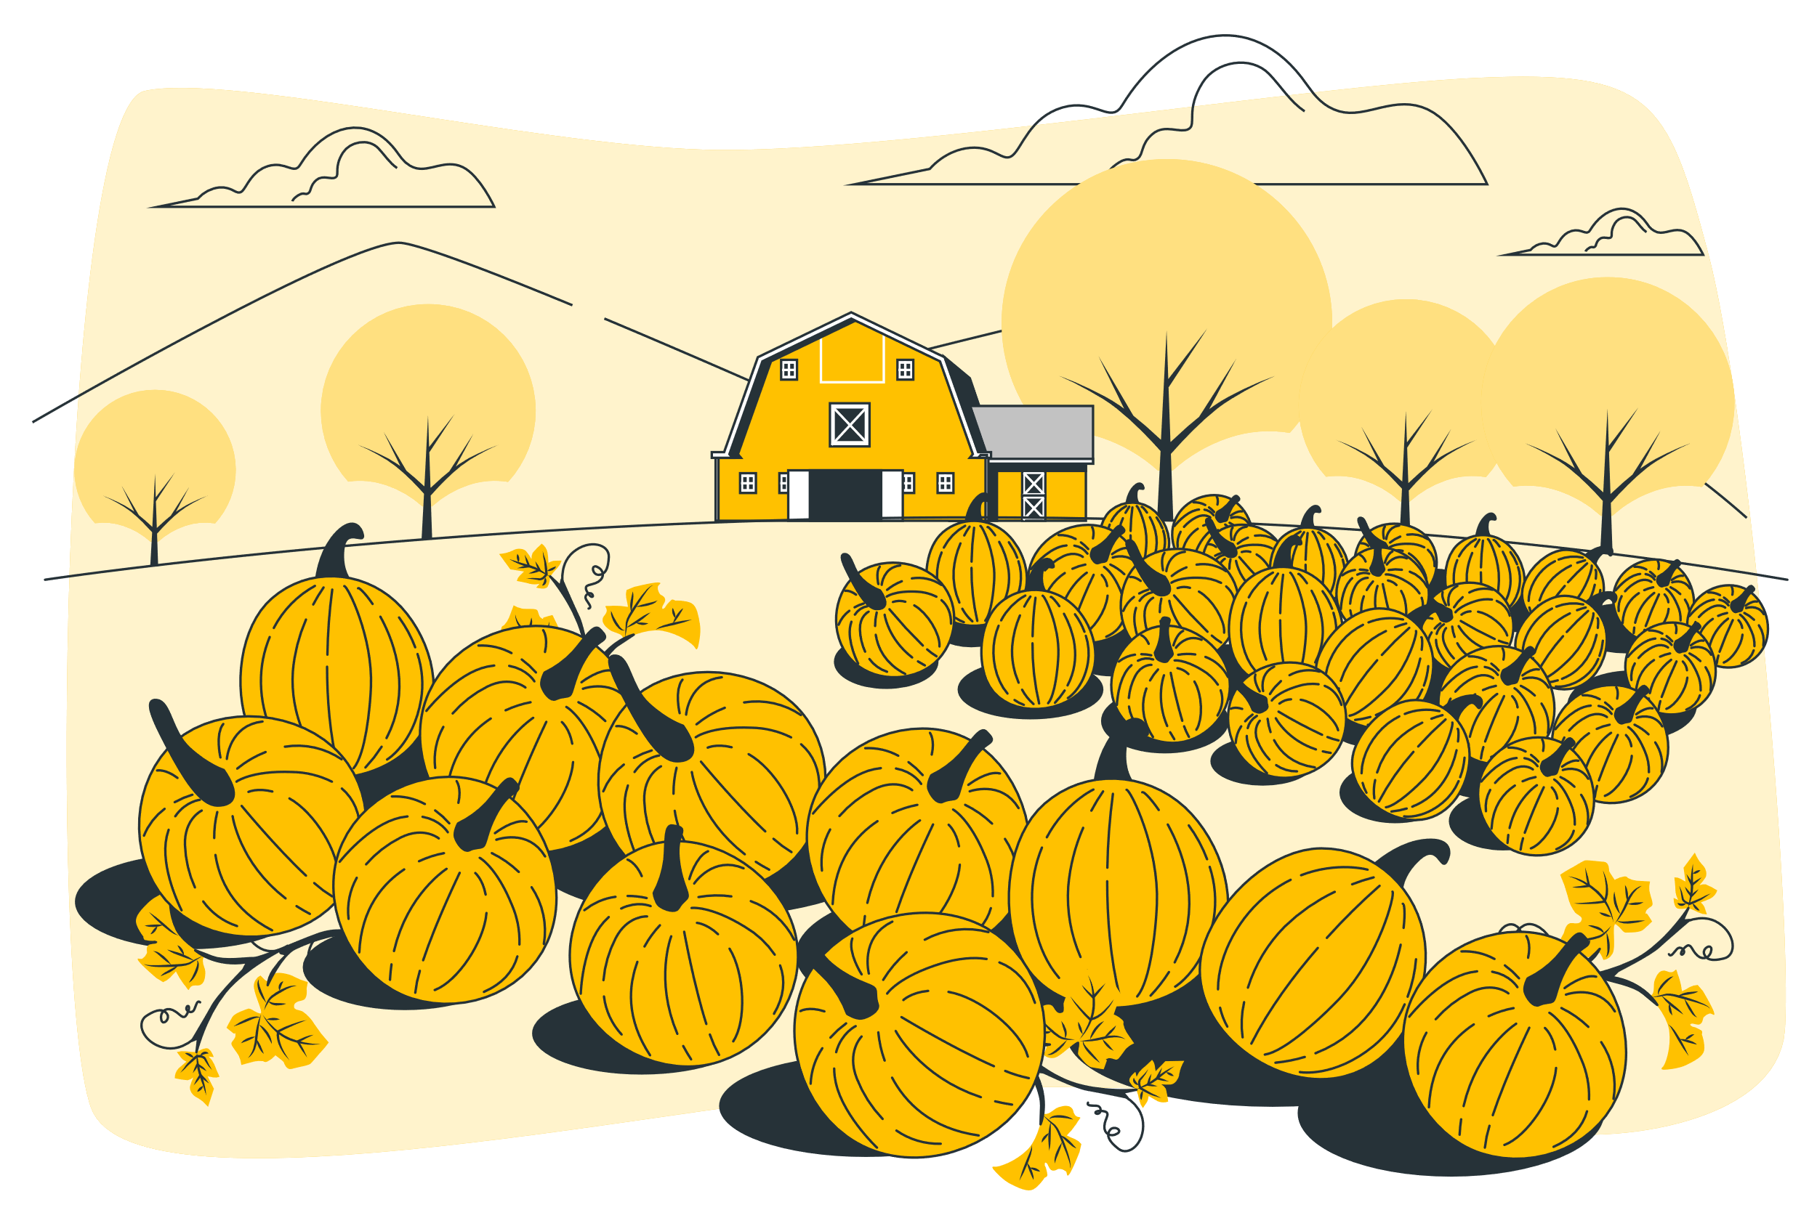

ЦЕЛЕВАЯ АУДИТОРИЯ
Работники агропромышленного комплекса, производящие работы в летний сезон, под открытым небом
3

Slide 4


ПРОБЛЕМА
Перегрев работников на рабочем месте, вероятность получить вред для здоровья
При долговременном пребывании на солнце температура тела человека повышается в пределах от 38 до 41 градуса
Существующие варианты охлаждения, в отличии от нашего продукта, помогают лишь временно охладить человека, работающего под открытым солнцем или в перегретом помещении
4

Slide 5

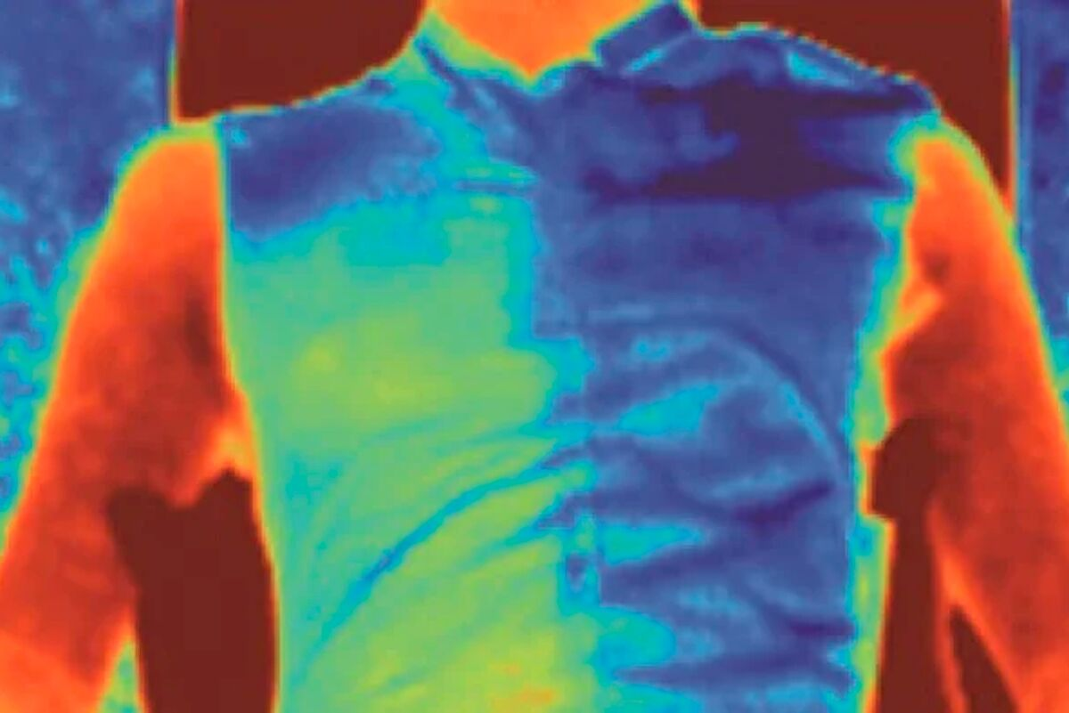
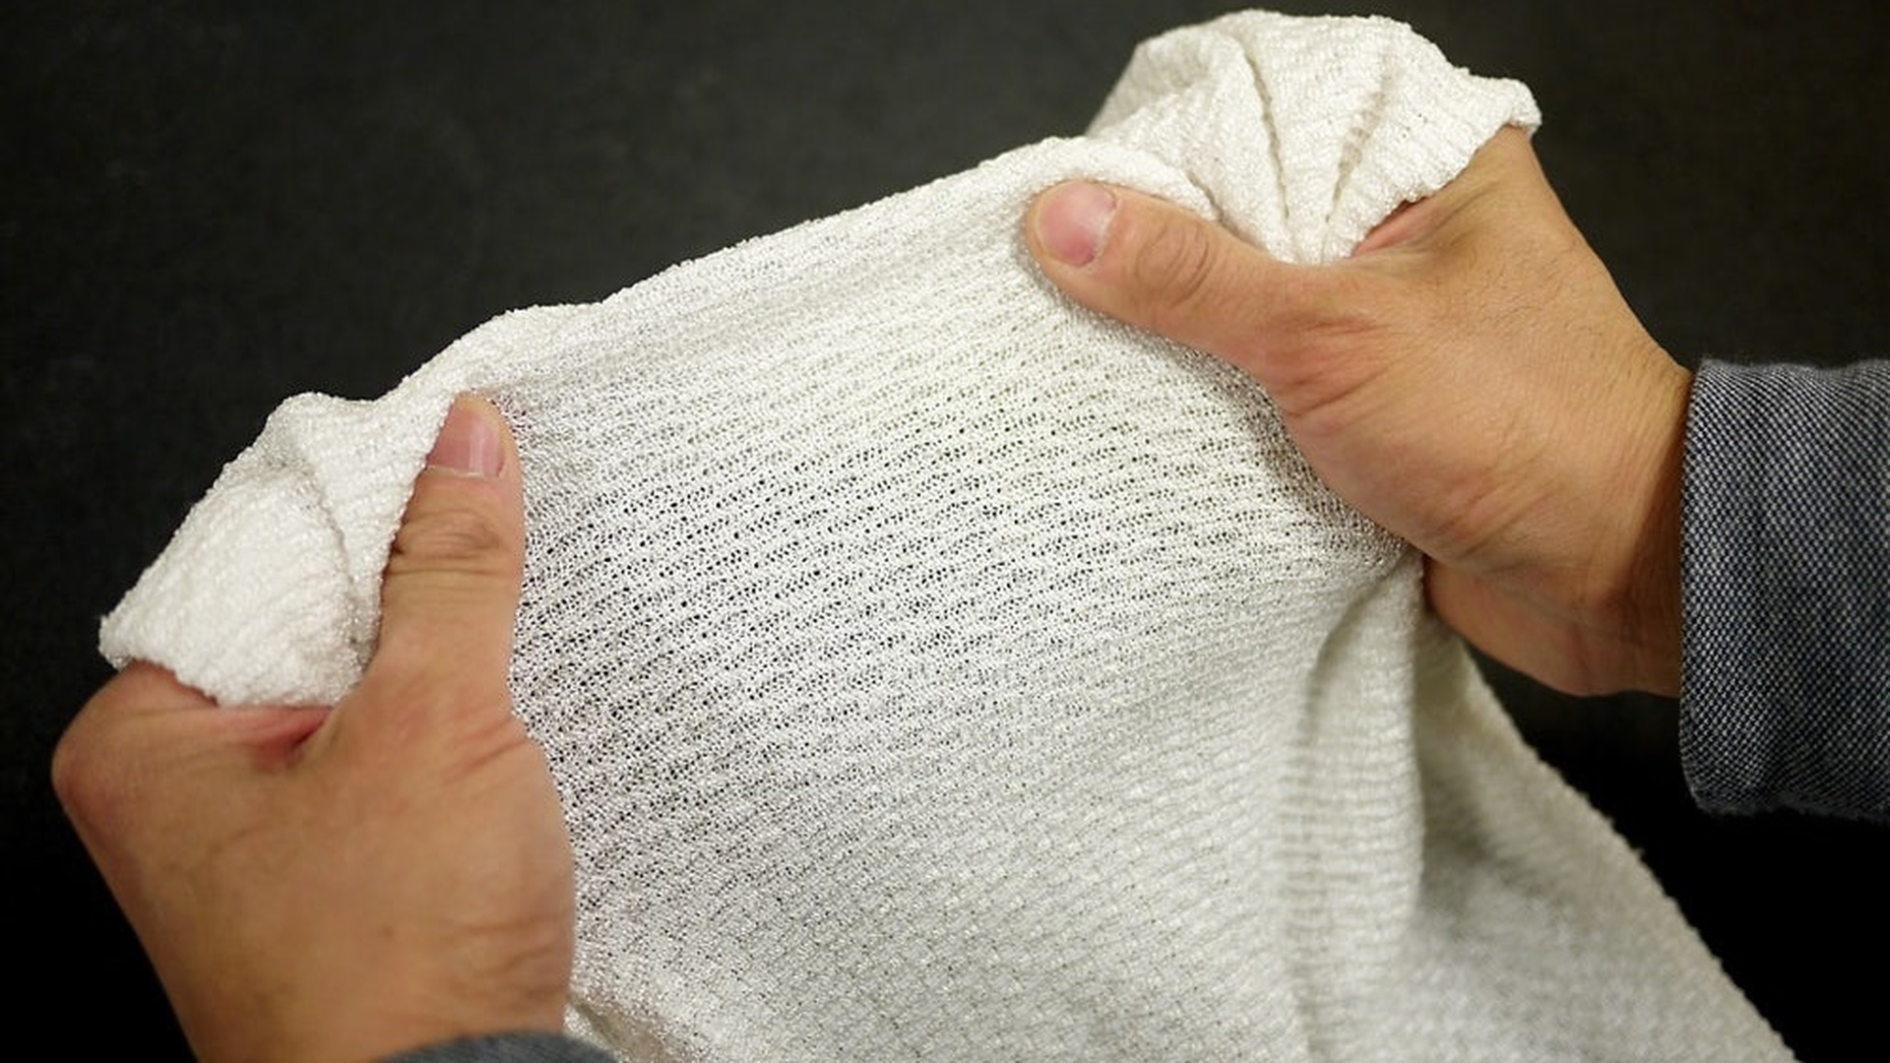
РЕШЕНИЕ
При проведении экспериментов учеными над «умной» тканью, тепловизор показал, что метаткань холоднее хлопковой примерно на 4,8 градуса Цельсия
В чем заключается действие «умной» ткани?
В её состав входят микро-бусины и волокна оксида титана и тефлона. А также использована полимолочная кислота. И всё это встроено в более крупные волокна.
Эффект охлаждения достигается за счёт того, что ткань легко пропускает через себя тепло, выделяемое нашим телом. А ещё суперткань отражает солнечные лучи, что не позволяет ей нагреваться.
5

Slide 6
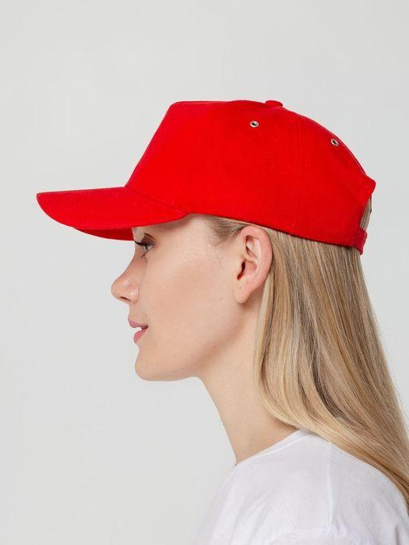
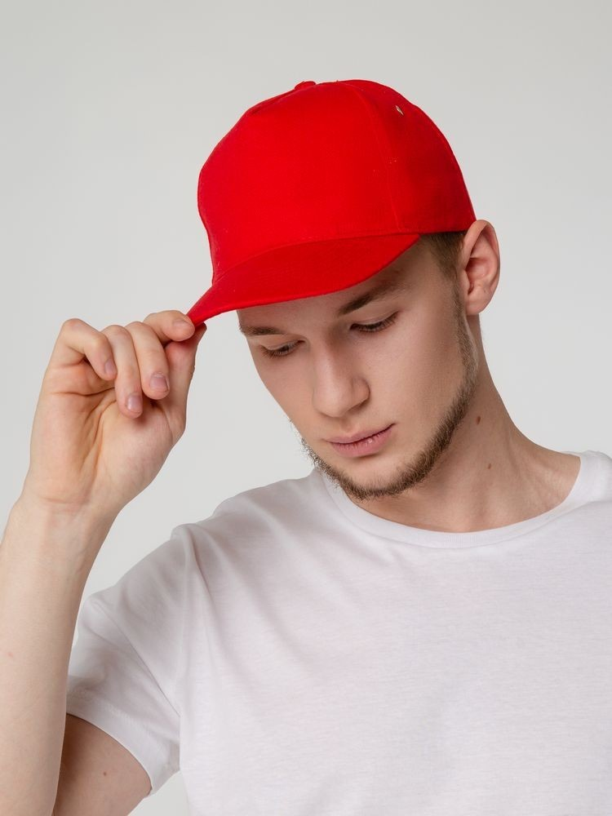
РЕШЕНИЕ
Продукт 1
6

Slide 7
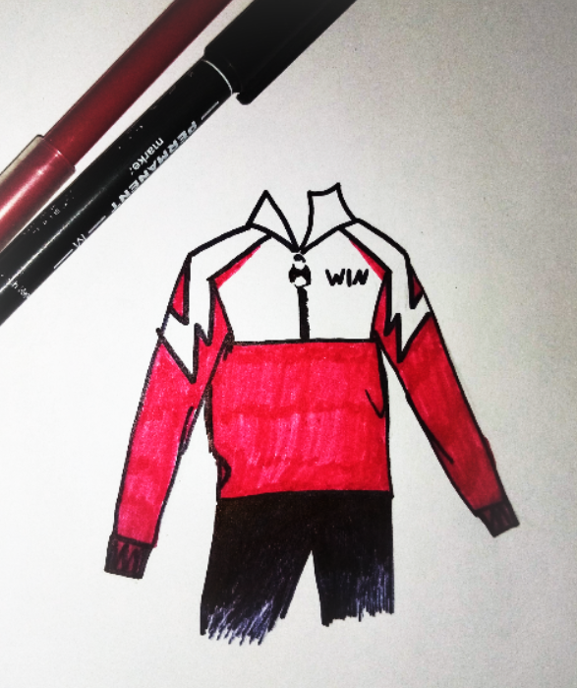
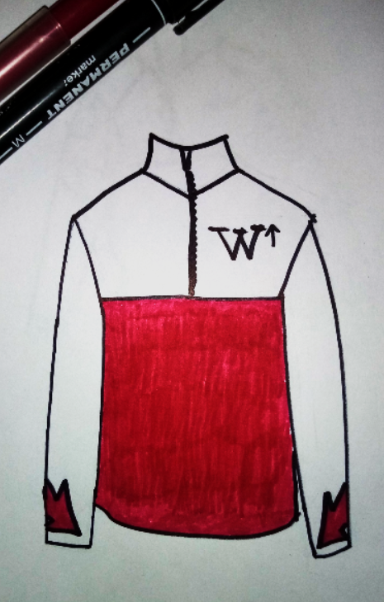
РЕШЕНИЕ
Продукт 2 (эскизы)
7

Slide 8




ЦЕННОСТНОЕ ПРЕДЛОЖЕНИЕ
Мы команда «Винер» с помощью нашего проекта «Охлаждающая одежда» хотим помочь специалистам АПК, проводящим работы под открытым небом в жаркую летнюю погоду, избежать риска получения теплового/солнечного удара, безопасно, качественно и комфортно охладить себя за счёт нашей уникальной одежды из охлаждающей ткани
8
8

Slide 9
Сколько будет стоить?
Стоимость одной рубашки :
10.000 рублей
Стоимость одной бейсболки:
2.500 рублей
Примерно на рубашку:
Стоимость ткани на рубашку = 8.000 рублей
Стоимость пошива = 1.000 рублей
Доставка ( транспортные услуги) = 105 рублей
Себестоимость = 9.000 рублей
Наценка = 1.000 рублей
Примерно на бейсболку:
Стоимость ткани на бейсболку = 2.000 рублей
Стоимость пошива = 500 рублей
Доставка ( транспортные услуги) = 26 рублей
Себестоимость = 2.000 рублей
Наценка = 500 рублей

Slide 10


РЫНОК
Health-рынок
Эксперты наблюдают растущий спрос не только на системы кондиционирования, помогающие пережить жару в помещениях, но и на технологии персонального охлаждения.
По подсчетам Fortune Business Insights, в 2021 году мировой рынок охлаждающих тканей оценивался в 1,9 млрд долларов, а к 2028 году достигнет 2,7 млрд — среднегодовой рост рынка составит 4,5%. Так как рынок еще не переполнен, есть шанс освоить часть.
10

Slide 11
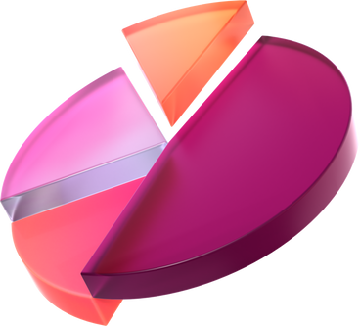
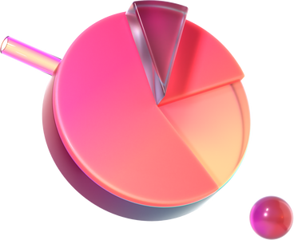


АНАЛИЗ РЫНКА
TAM
93,6 млрд руб.
7 800 000 чел.
SAM
11,2 млрд руб.
3 120 000 чел.
SOM
37,4 млрд руб.
936 000 чел.
11

Slide 12
КОНКУРЕНТЫ
Параметр |  | Наша компания (Winner) | Конкуренты
 |  |  | Спецрегион | Columbia Sportswear | Спецшофф | Тракт
Особые свойства, характеристики:
1 | Быстрое охлаждение за счет особого состава ткани | + | – | + | – | –
2 | Защита от солнечных лучей за счет особого состава ткани | + | – | + | – | –
3 | 3D эмблема-вышивка | + | – | – | – | –
Наличие рабочей одежды |  | + | + | – | + | +
Средняя стоимость (условно одного костюма), руб. |  | 3.000 – 7.000 + стоимость нашивки | 1.000 – 5.000 | ≈ 25.000 | 2.000 – 6.000 | 1.500 – 3.500
Наличие сайта |  | + | + | + | + | +
Разнообразие ассортимента |  | – | + | + | + | +
Состоятельность бренда |  | – | – | + | – | –
Импорт одежды или ткани |  | + | – | + | – | –
12

Slide 13

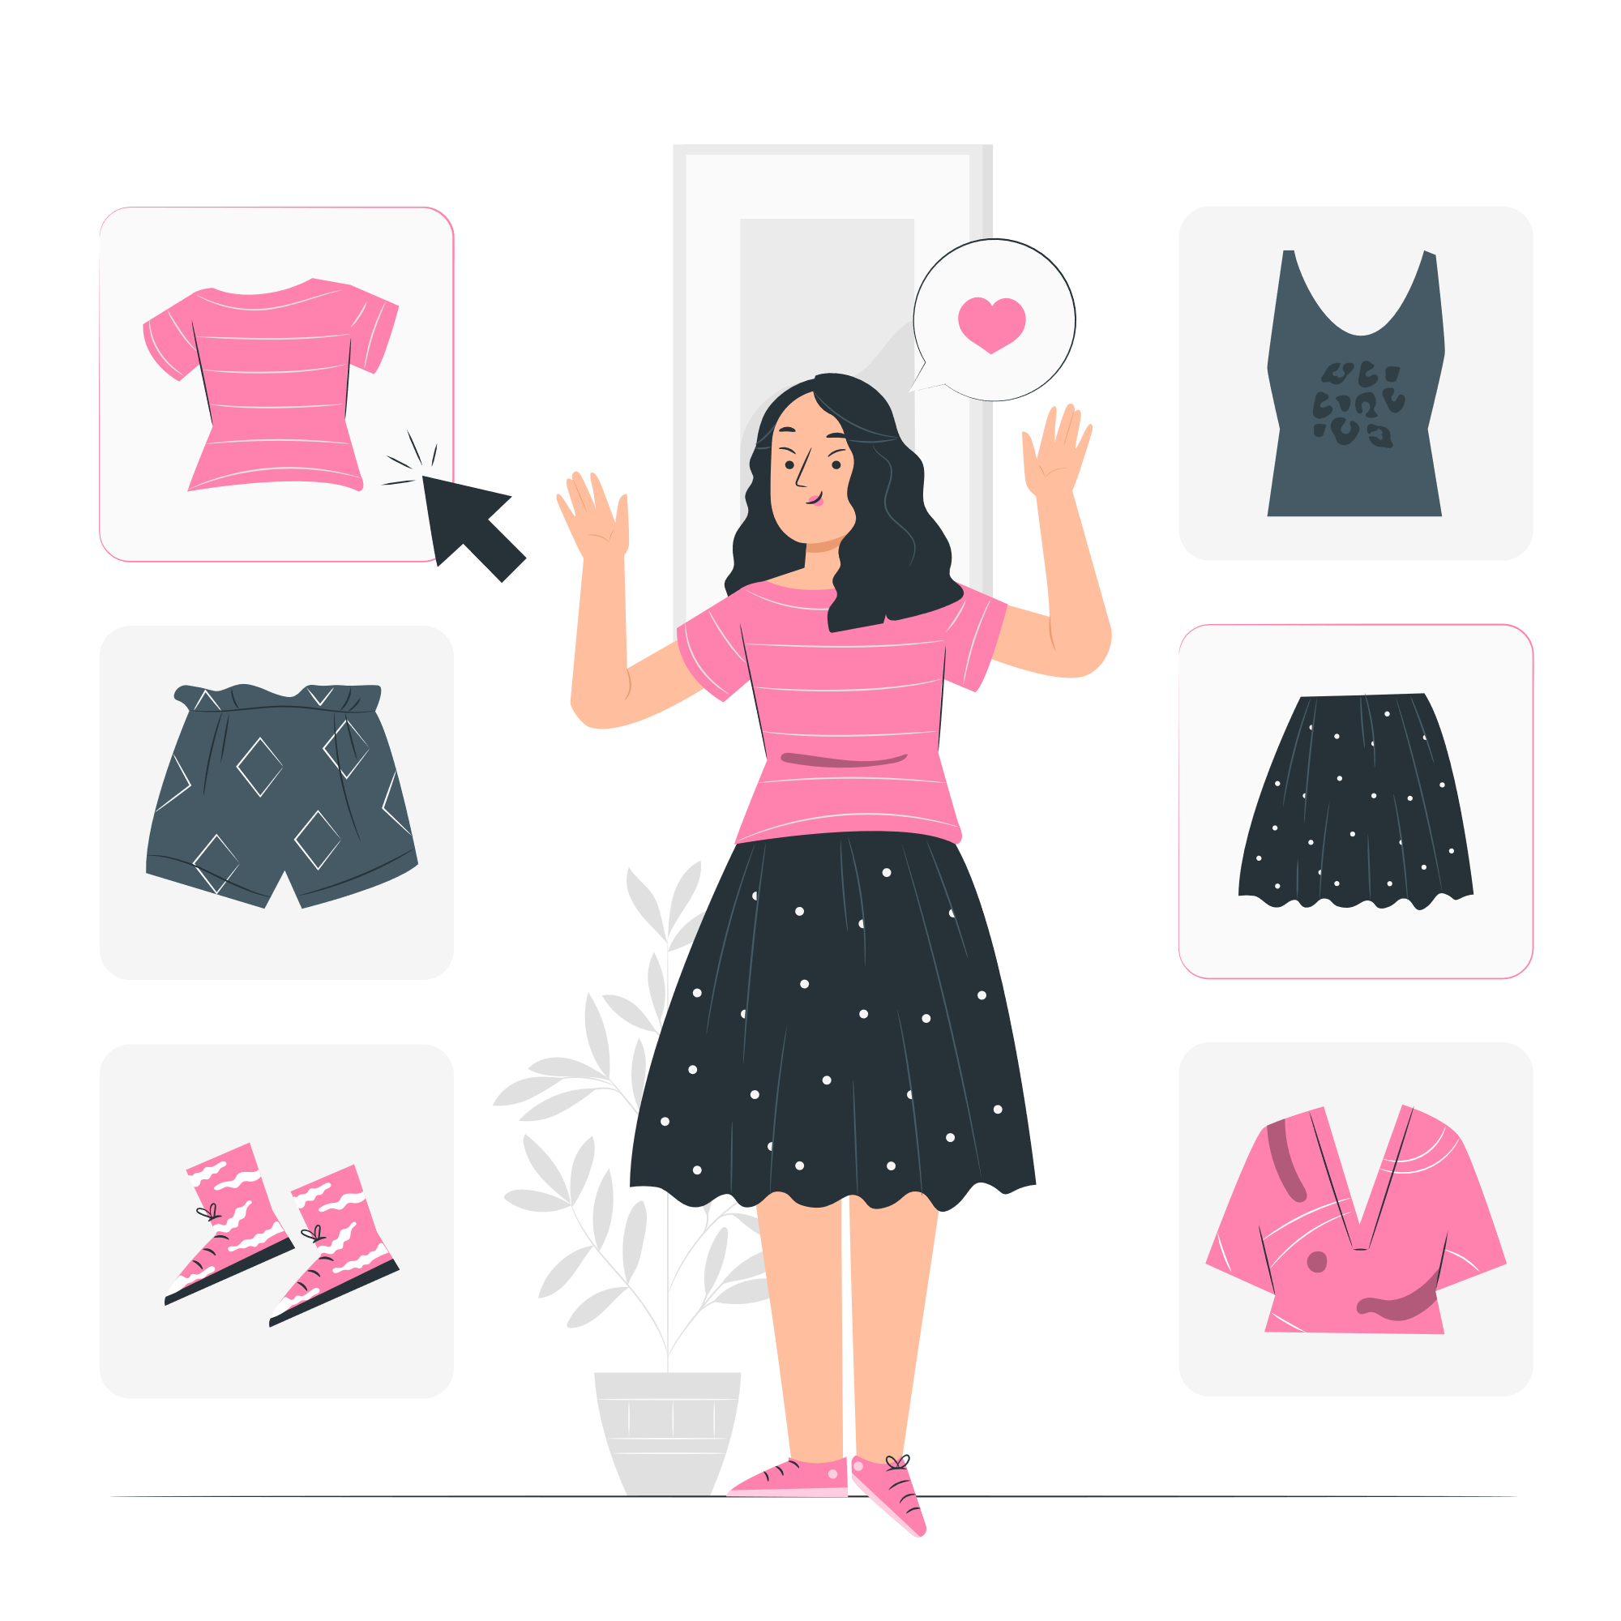

Бизнес модель
КОНКУРЕНТЫ
Закуп ткани
Пошив одежды
Размещение товара для продажи
Планируется:
получать деньги за продажу товаров (одежды из охлаждающей ткани: панам, футболок, одежды, для работ на полях), размещая их на собственном сайте, рекламных платформах
Возможен вариант размещения товаров на маркетплейсах (Wildberries, Ozon)
13

Slide 14
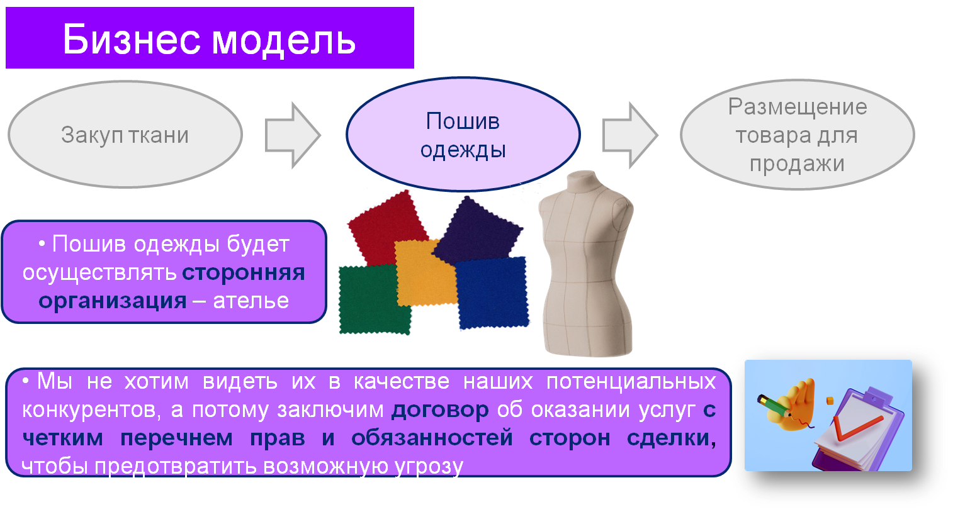
КОНКУРЕНТЫ
14

Slide 15


ТЕКУЩИЕ РЕЗУЛЬТАТЫ
Скорректировали ЦА
Создали гипотезы о продукте
Провели интервью
Проанализировали рынок
Создали сайт
15

Slide 16
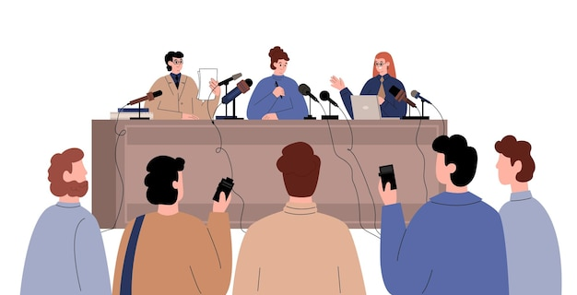

Интервью
Вопрос | Ответы респондентов
Сколько времени Вы обычно работаете под открытым небом? | От 2 до 16 часов
Испытываете ли Вы дискомфорт при работе? | Большой дискомфорт в жаркую погоду
Какие части тела наиболее подвержены воздействию солнечных лучей? | Лицо, руки, шея, реже ноги и голова
Как часто Вы и Ваши коллеги сталкиваются с солнечным ударом? | Редко сталкивались
Как Вы чувствуете себя после работы на полях? | Отмечали, что очень уставшими при тяжелом типе работ и погоды
Как обычно Вы справляетесь с перегревом в процессе работы на открытом пространстве? | Солнцезащитные крема, горячий чай без сахара или холодная вода, отдых в прохладном помещении/тени
В какой одежде Вы работаете на полях? | Легкая, не сковывающая движения, дышащая
Что Вас устраивает и не устраивает в Вашей спец. одежде? | Устраивает что дышащая, легкая, удобная. Не устраивает внешний вид и что одежда быстро приходит в негодность.
Итак, из ответов опрошенных нами людей, мы делаем вывод, что наша одежда из метаткани должна быть:
Легкой
Прочной
Дышащей
Удобной, не сковывающей движения
Закрывающей участи тела, наиболее подверженные солнечному воздействию
12

Slide 17

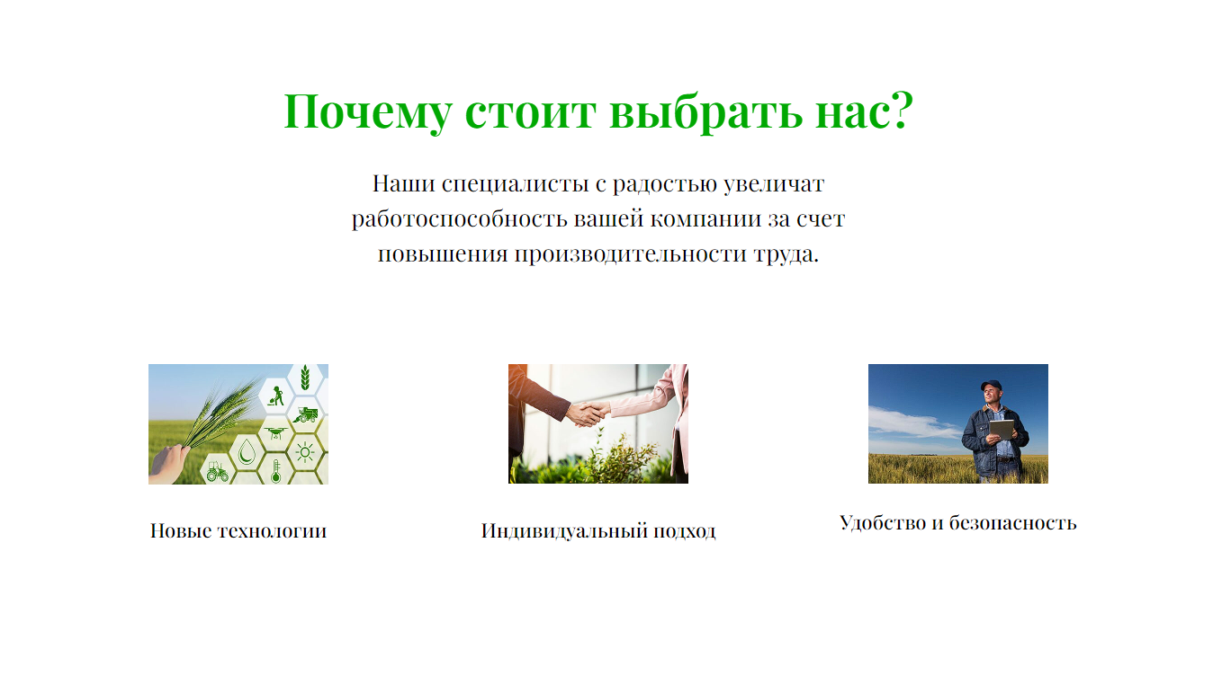
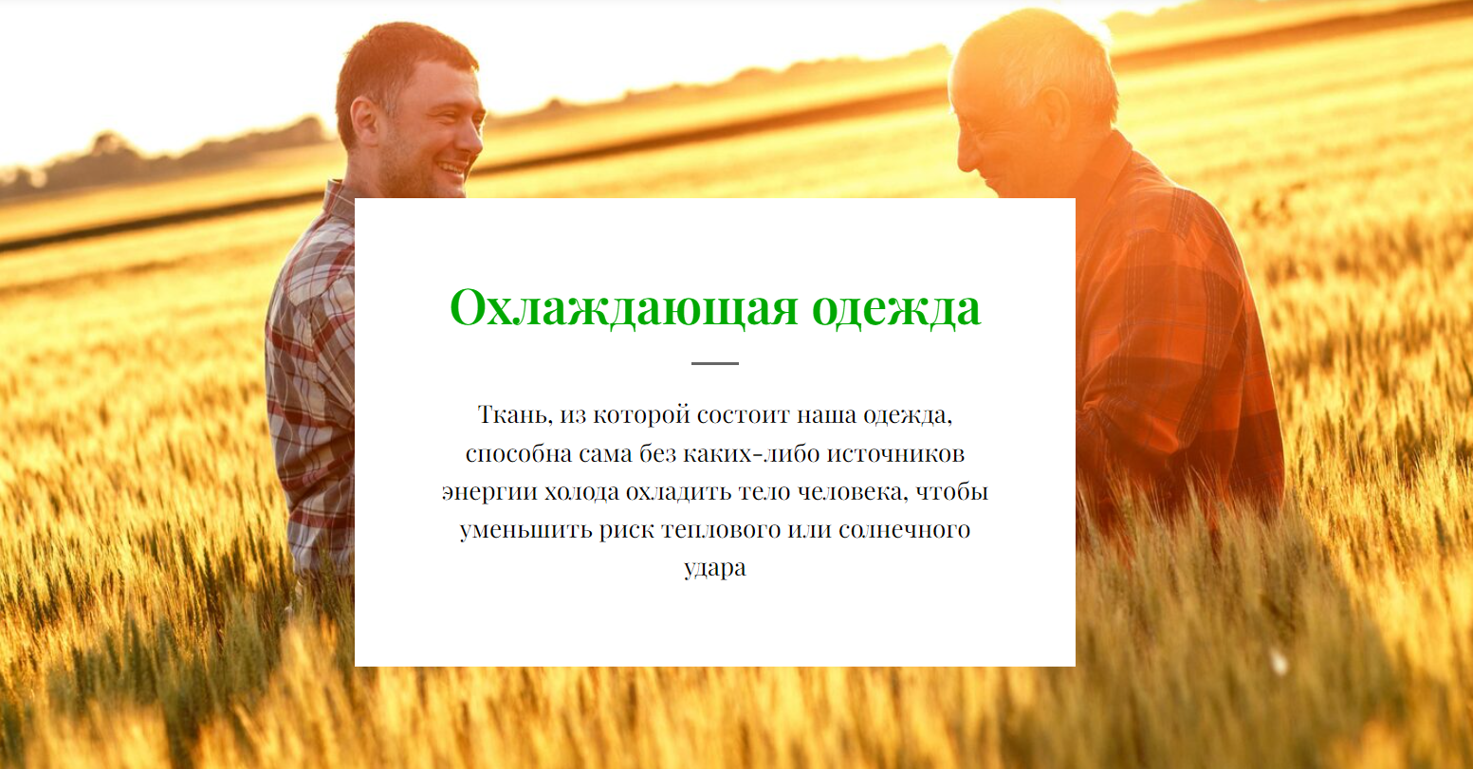

Веб-сайт
https://tilda.cc/page/?pageid=40678371

Slide 18


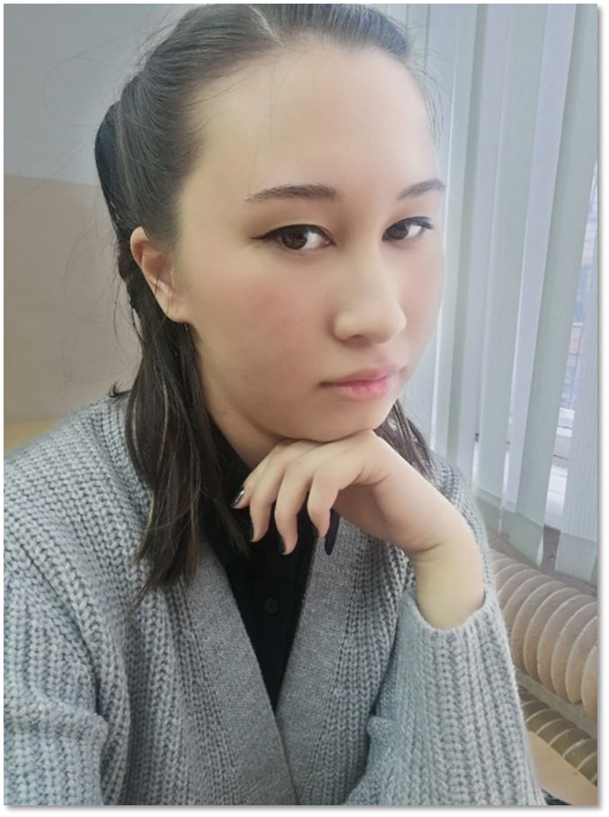
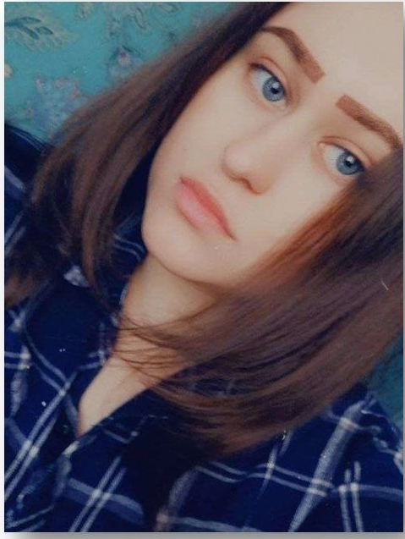
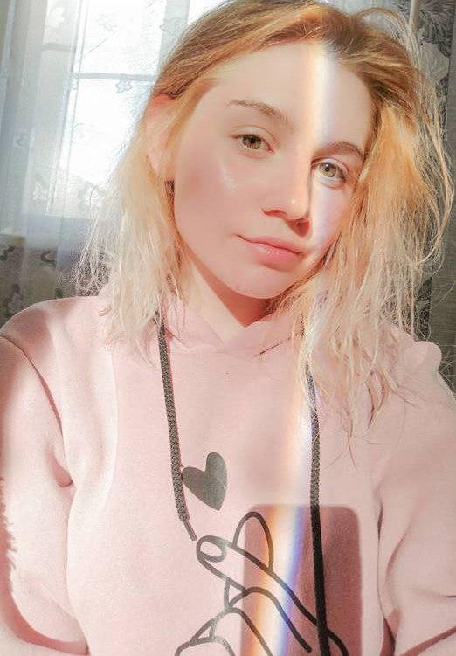
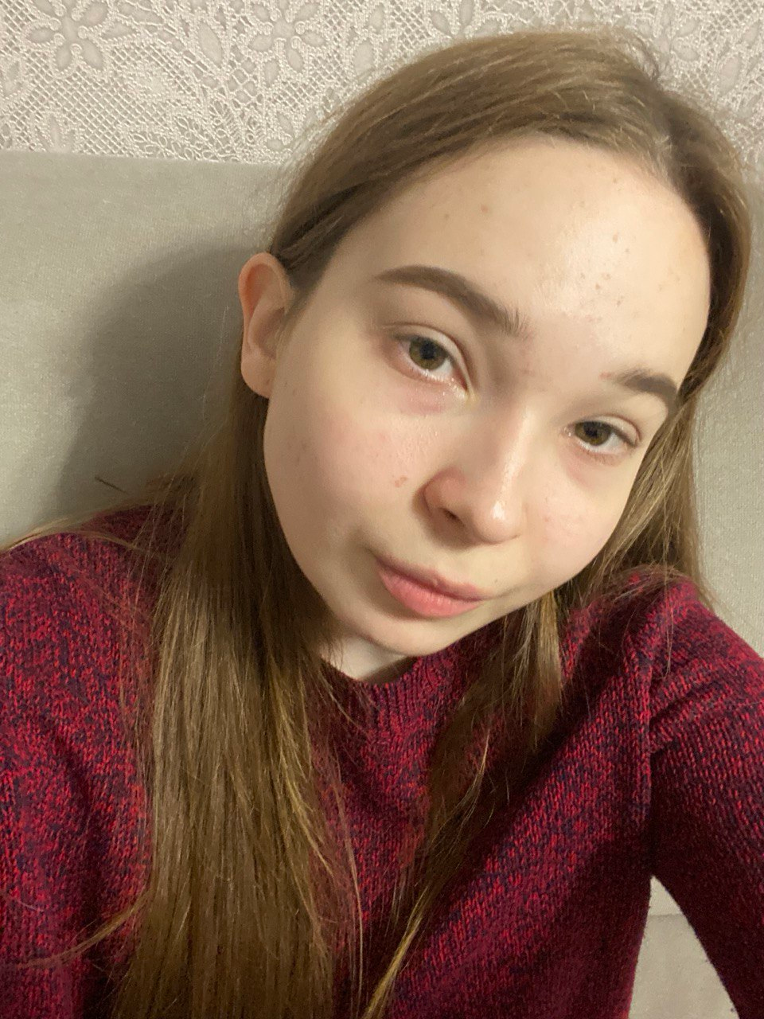
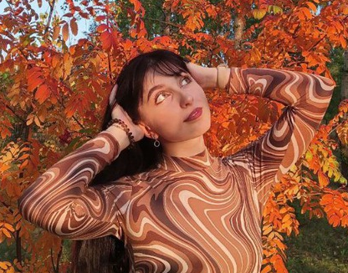


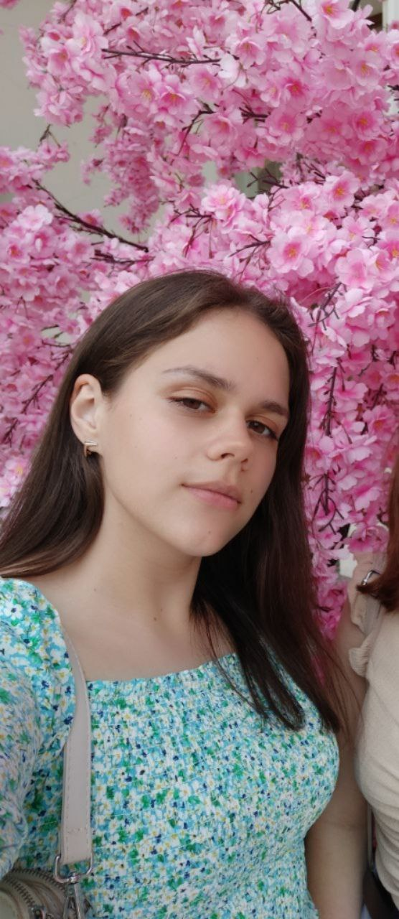
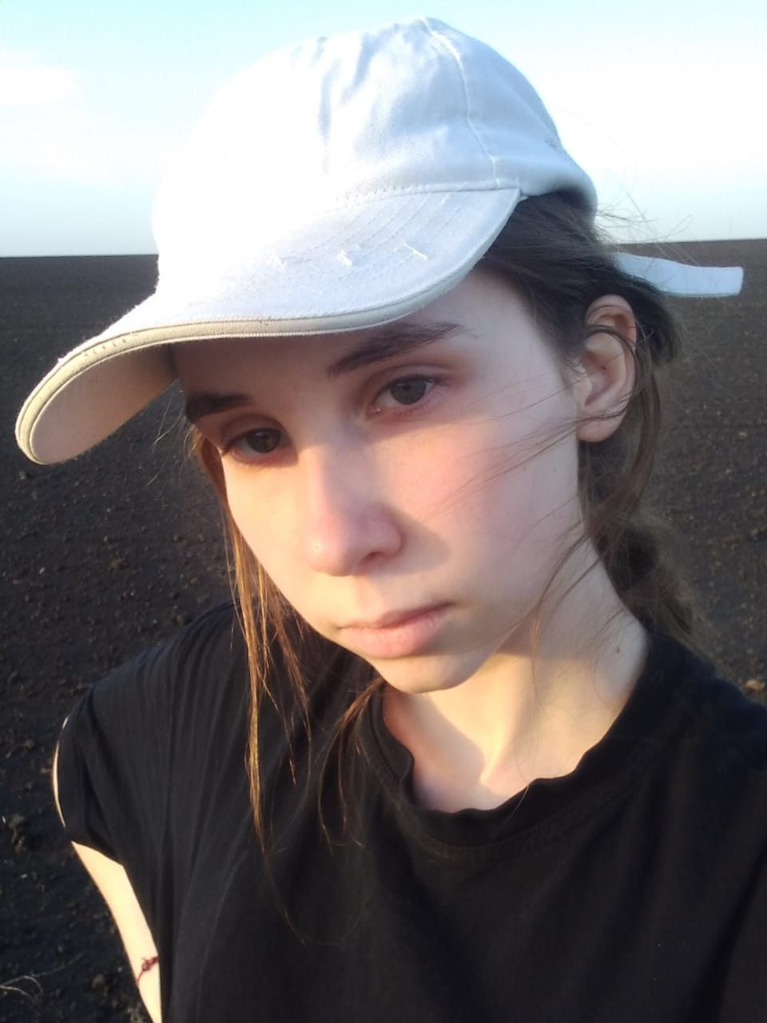
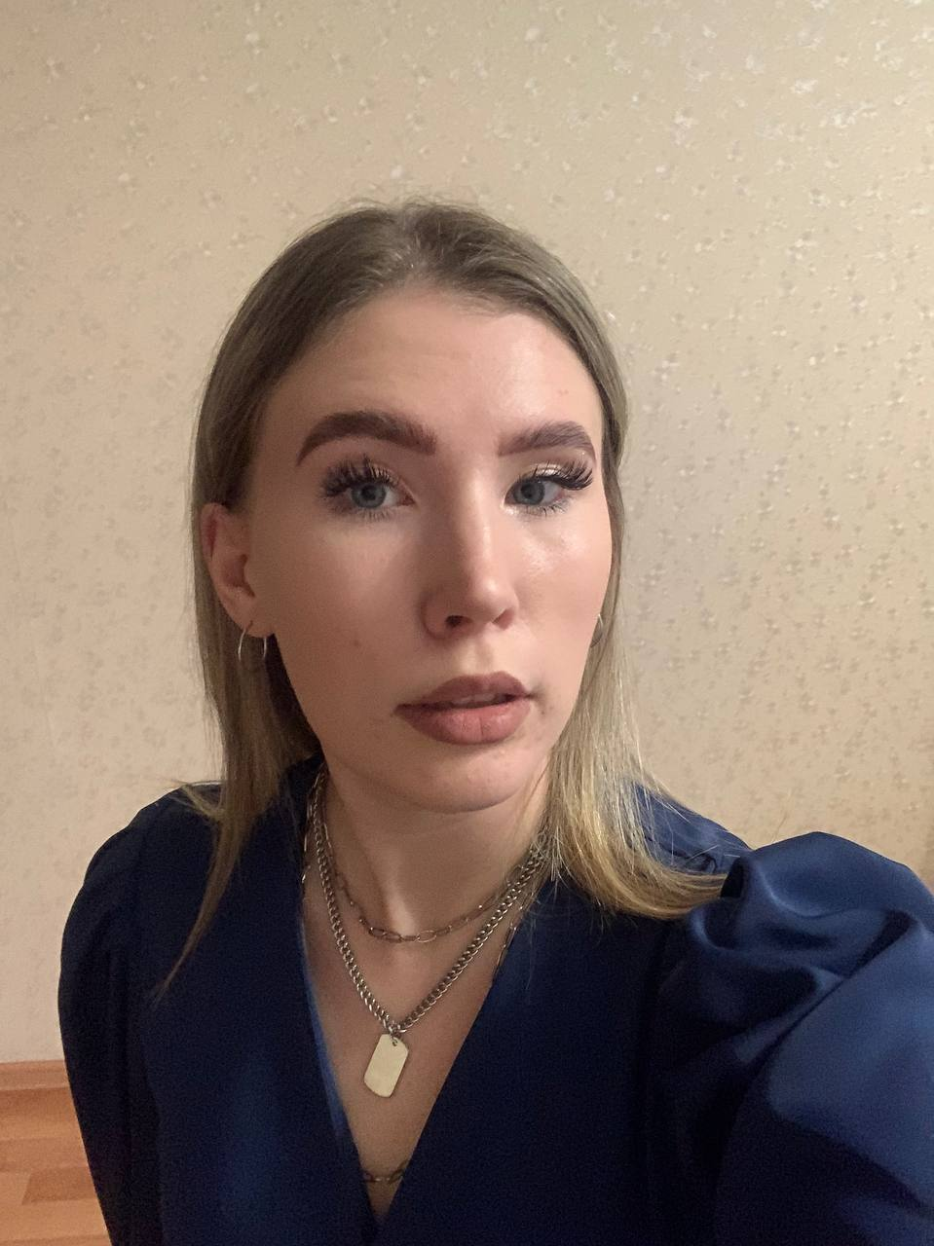
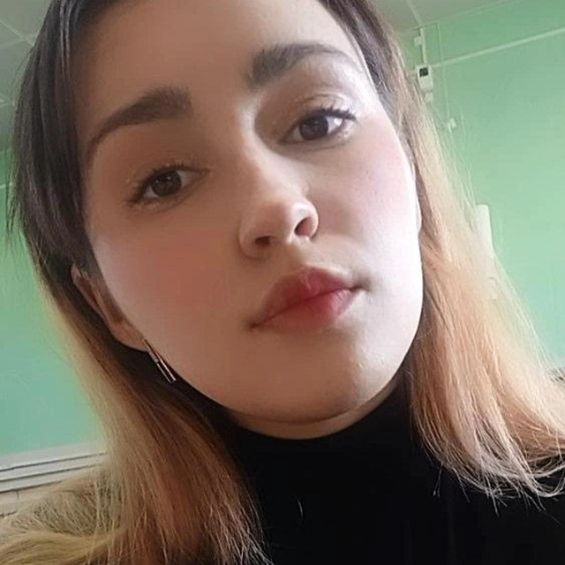
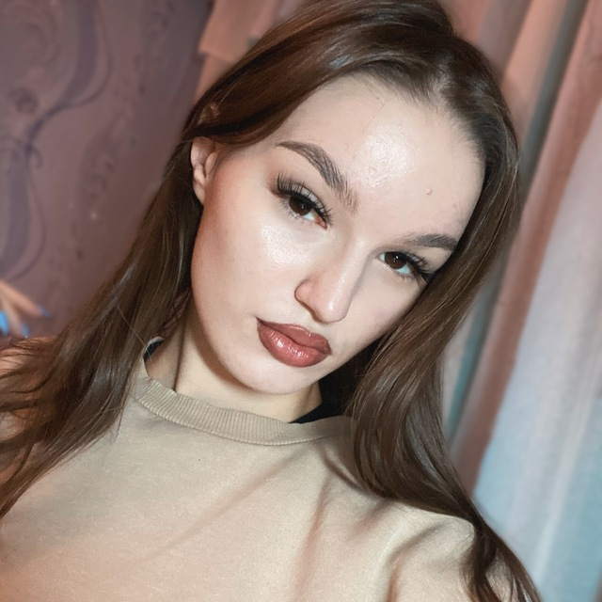
КОМАНДА СТАРТАПА
Мухамадуллина Алина, Макарова Нина – оцифровщики
Бельц Кристина, Матвеева Людмила –
исследователи ресурсов
Еременко Александра –
лидер
Коньякова Екатерина – ответственная за фиксирование результатов
Калиновская Татьяна, Тарасенко Елена – дизайнеры, инженеры
Балетова Софья – спикер, администратор
Фальчевская Юлия – экономист, аналитик

Slide 19


ПЛАНЫ РАЗВИТИЯ
ЧТО ДЕЛАЕМ | СРОК | ОТВЕТСТВЕННЫЙ
Найти поставщиков ткани | 1-2 недели | Бельц, Матвеева
Найти ателье-сотрудников | 1-2 недели | Тарасенко, Коньякова
Настроить сайт, рекламные каналы | 1 неделя | Балетова, Мухамадулина
19

Slide 20


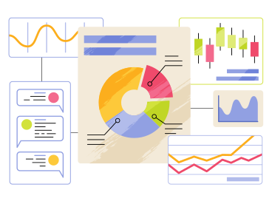

КОНТАКТЫ ЛИДЕРА
Лидер: Еременко Александра Юрьевна
Контакты:
ayu.eremenko2117@omgau.org
20

